Slide 1


ỦY BAN NHÂN DÂN QUẬN LONG BIÊN
TRƯỜNG MẦM NON BAN MAI XANH
GIÁO DỤC NẾP SỐNG THANH LỊCH, VĂN MINH
ĐỀ TÀI: RÓT NƯỚC VÀ UỐNG NƯỚC ĐÚNG CÁCH
Giáo viên thực hiện: Lê Thị Huế

Slide 2



Slide 3
Các con cùng xem hình ảnh sau đây nhé.

Slide 4
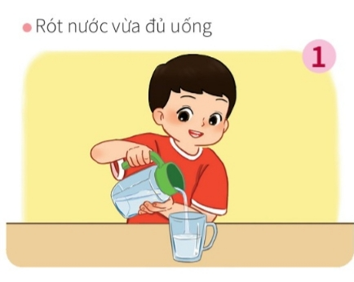

Slide 5
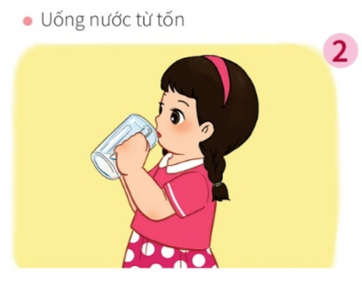

Slide 6
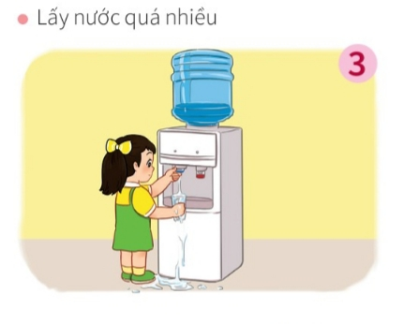

Slide 7
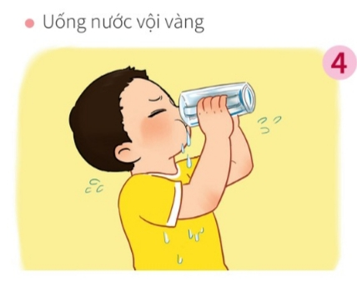

Slide 8
Lời khuyên:
Khi uống nước các con rót vừa đủ uống,
uống từng ngụm nhỏ từ tốn và không
ngửa cổ quá ra sau dễ bị sặc nước.

Slide 9

Con chọn hành động nào sau đây?

Slide 10
Con chọn hành động nào sau đây?

Slide 11
Giờ học của chúng mình đến đây là hết rồi!
Xin chào và hẹn gặp lại các con.

Slide 12


